Slide 1
Índices

Slide 3


Slide 4
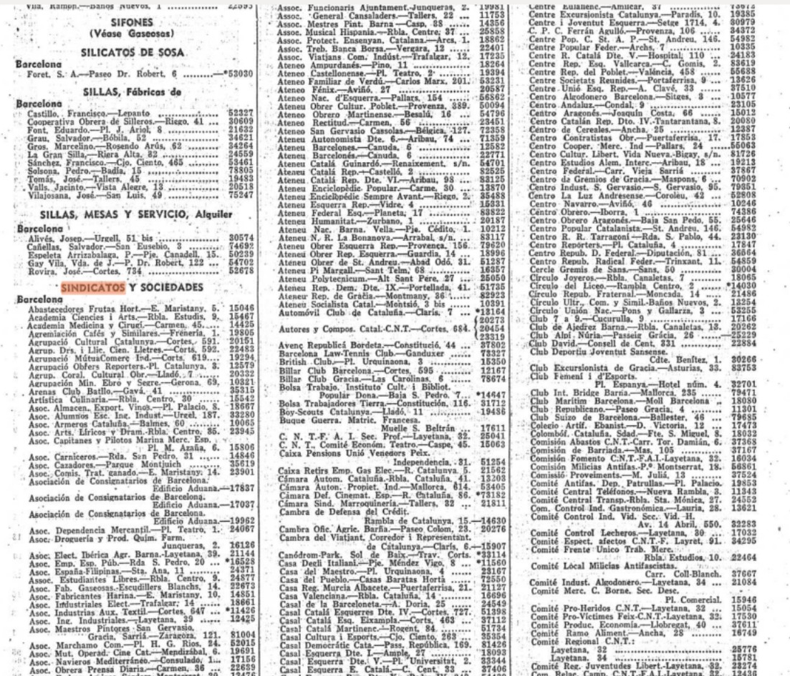

Slide 5
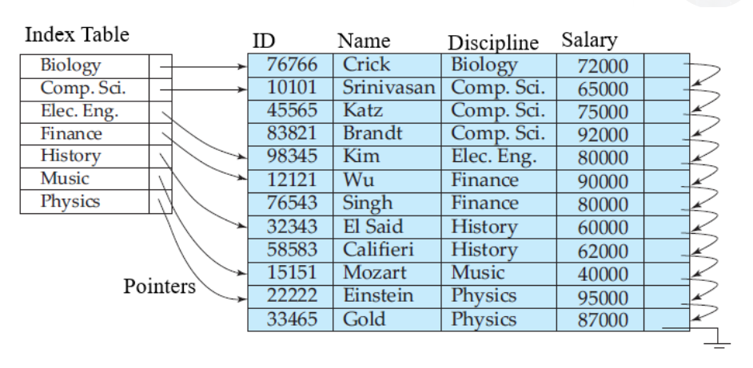

Slide 6
¿Por qué?
Tiempo de acceso!

Slide 7
Pero…
Aunque en la mayoría de los casos, usar un índice es mucho más rápido que recorrer una tabla de forma secuencial…
Los índices necesitan mantención!
CADA update, insert, delete
Además, requieren espacio

Slide 8
Ejemplos!

